Slide 1
Администрирование информационных систем
Аврунев Олег Евгеньевич, зам. директора ЦИУ
Лекция №3
Транзакции, блокировки, журнал

Slide 2
Реализация транзакций
Снимки, блокировки, журнал, контрольные точки
DBA2 – 04, 08, 09

Slide 3
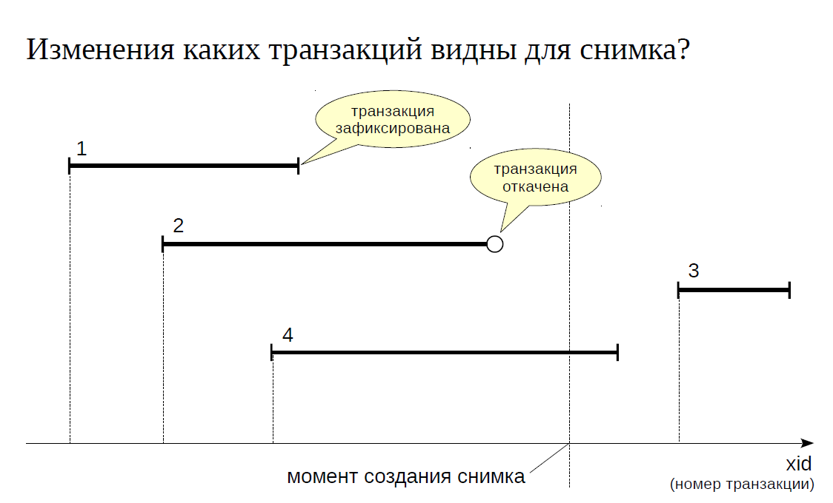
Снимки данных

Slide 4
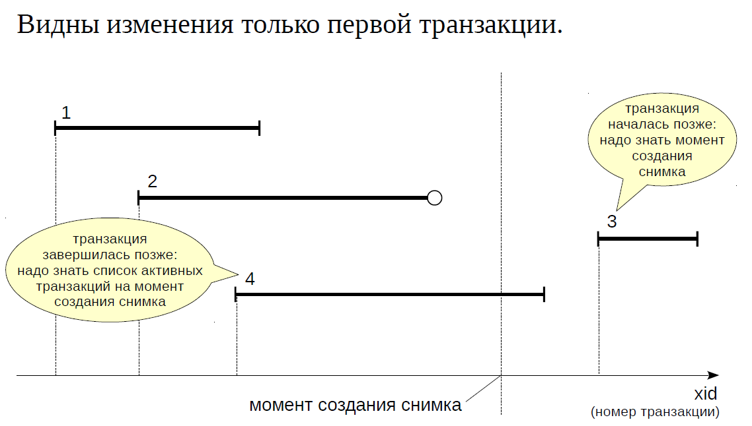
Снимки данных

Slide 5
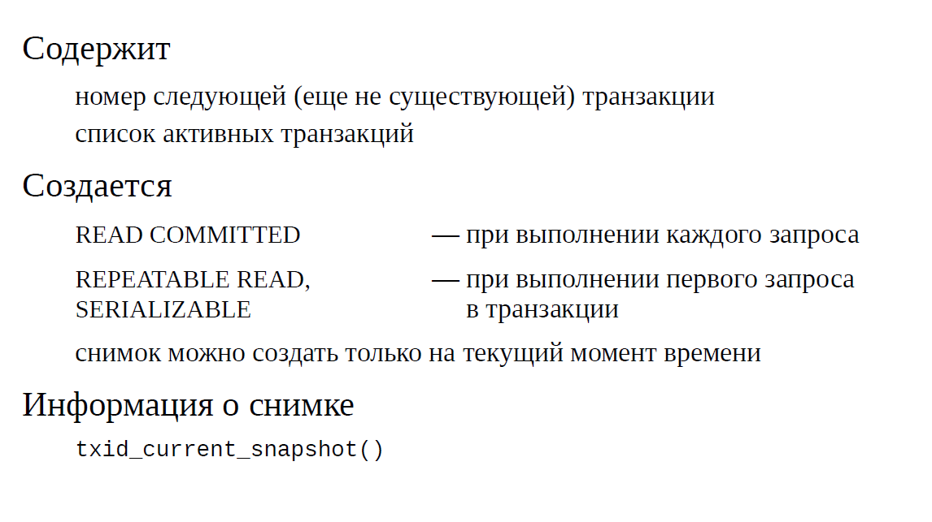
Снимки данных

Slide 6
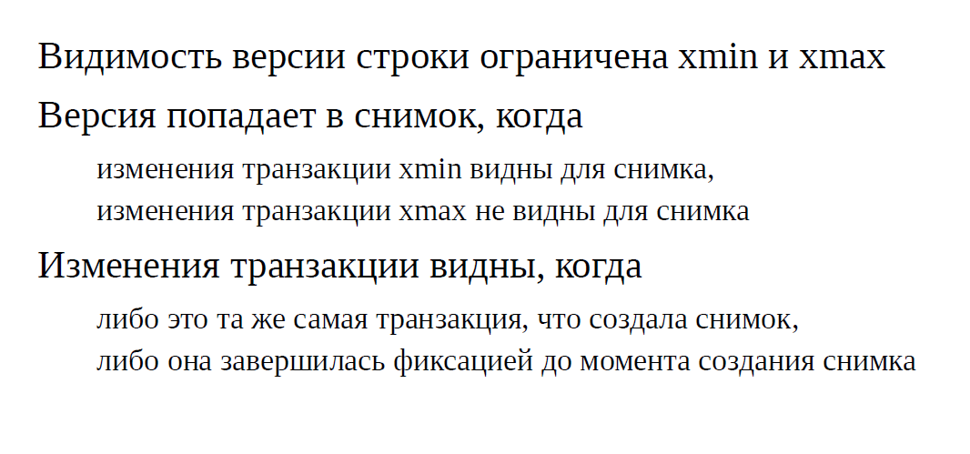
Снимки данных

Slide 7
Снимки данных
32-х битовый счетчик транзакций
Что произойдет когда он достигнет максимума?
«Старые» строки окажутся «в будущем»
Решение:
“Заморозка” достаточно старых строк
https://postgrespro.ru/docs/postgrespro/11/routine-vacuuming#VACUUM-FOR-WRAPAROUND

Slide 8
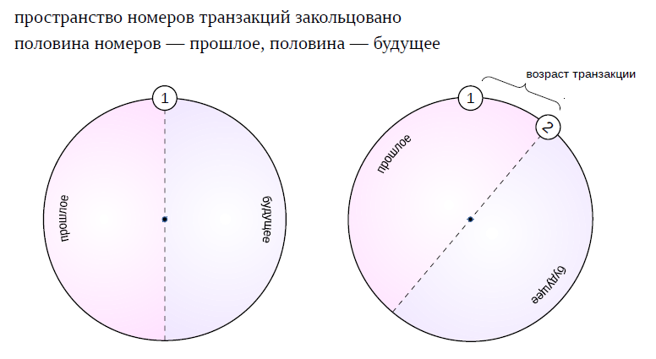
Снимки данных

Slide 9
Снимки данных. Заморозка
Процедура VACUUM помечает строки как замороженные (устанавливается битовый флаг), указывая, что они были вставлены транзакцией, зафиксированной достаточно давно.
Параметр vacuum_freeze_min_age определяет, насколько старым должен стать XID, чтобы строки с таким XID были заморожены. Увеличение его значения помогает избежать ненужной работы, если строки, которые могли бы быть заморожены в ближайшее время, будут изменены ещё раз, а уменьшение приводит к увеличению количества транзакций, которые могут выполниться, прежде чем потребуется очередная очистка таблицы.

Slide 10
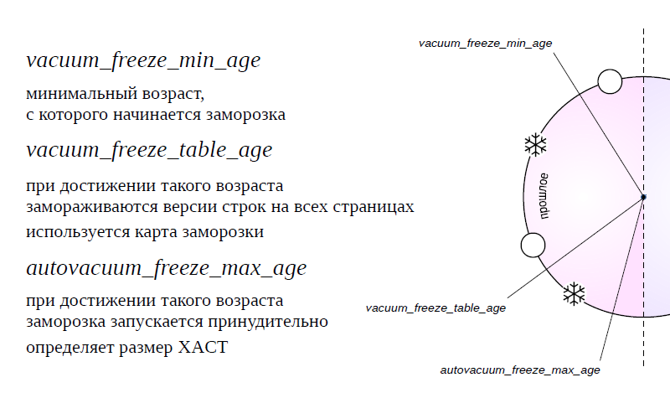
Снимки данных. Заморозка

Slide 11
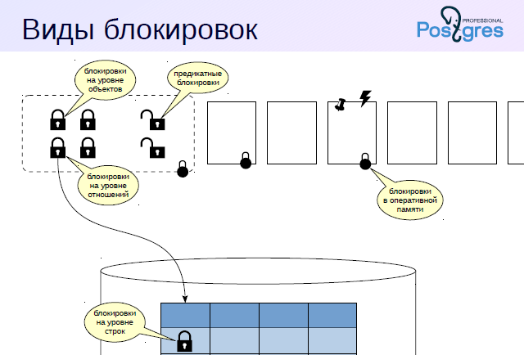
Блокировки

Slide 12
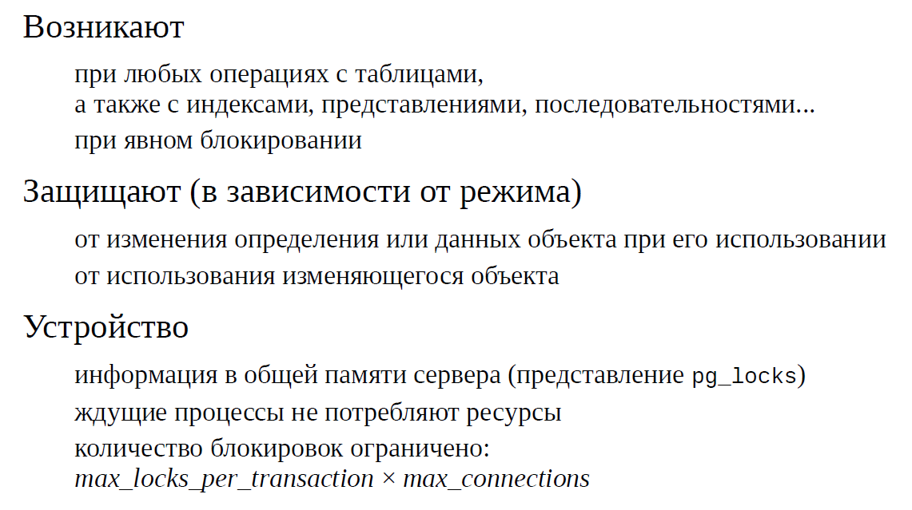
Блокировки объектов БД

Slide 13
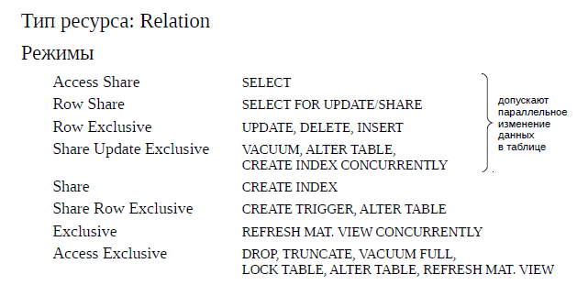
Блокировки отношений
https://postgrespro.ru/docs/postgrespro/11/explicit-locking

Slide 14
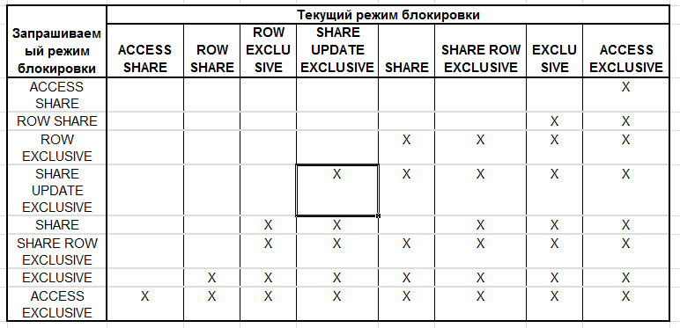
Блокировки отношений

Slide 15
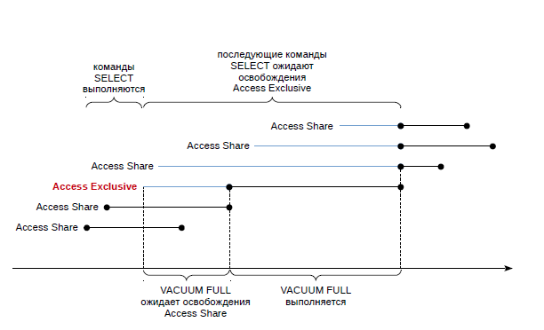
Пример очереди ожидания

Slide 16
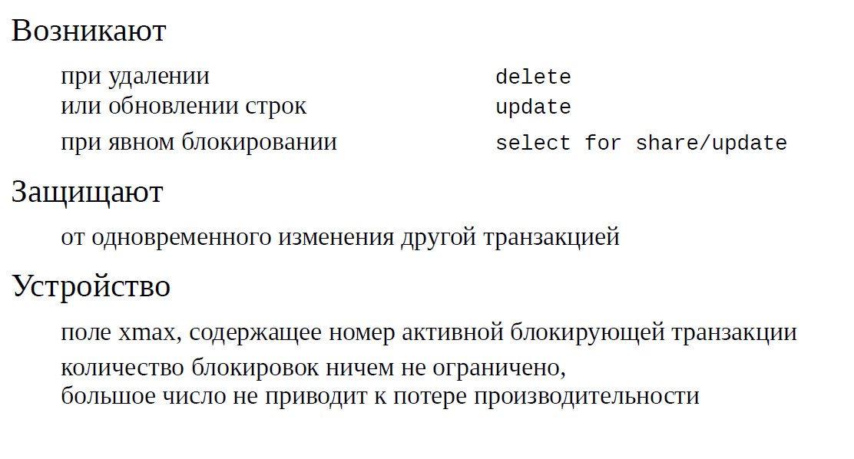
Блокировки версий строк

Slide 17
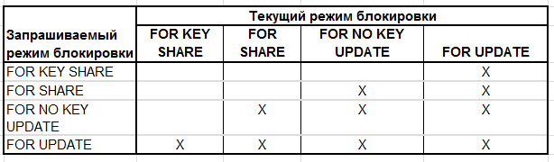
Блокировки версий строк
Исключительный режим
UPDATE
удаление строки
изменение любых полей
SELECT FOR UPDATE
NO KEY UPDATE
изменение всех полей кроме ключевых
SELECT FOR NO KEY UPDATE
Разделяемый режим
FOR KEY SHARE
FOR SHARE

Slide 18
Блокировки
Вывод сообщений в журнал сервера
параметр log_lock_waits:
выводит сообщение при ожидании дольше заданного deadlock_timeout.
Запросы для получения текущих блокировок
на основе представлений pg_locks и pg_stat_activity.
https://postgrespro.ru/docs/postgrespro/11/view-pg-locks
https://postgrespro.ru/docs/postgrespro/9.5/monitoring-stats#pg-stat-activity-view

Slide 19
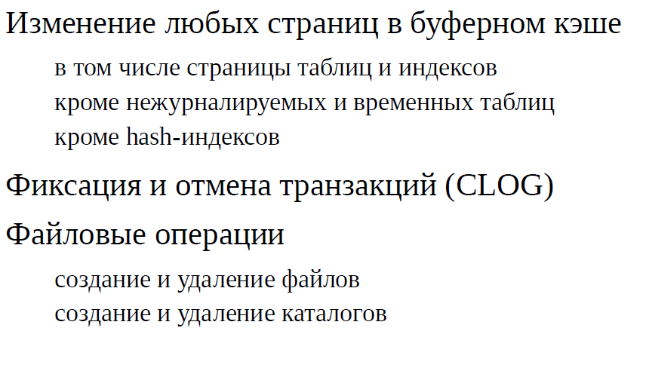
Журнал упреждающей записи

Slide 20
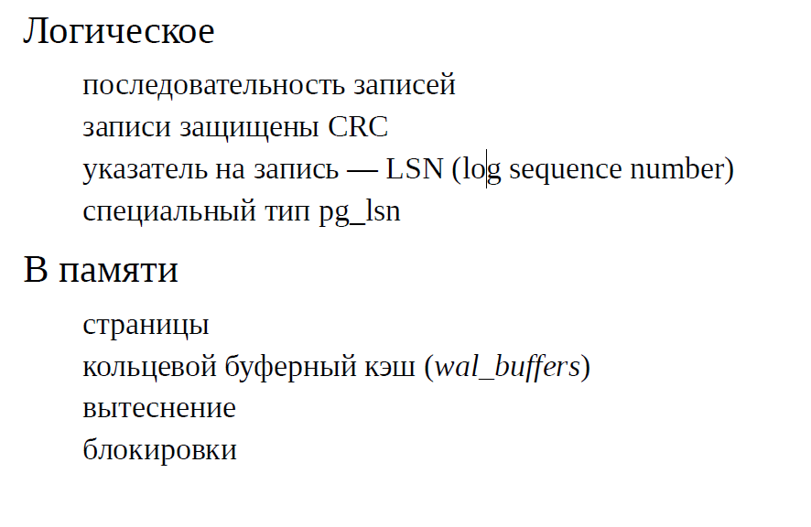
Журнал упреждающей записи. Устройство
Notes:
Логически журнал можно представить себе как последовательность записей различной длины. Каждая запись содержит данные о
некоторой операции, а также служебную информацию и контрольную сумму.
Для того, чтобы сослаться на определенную запись, используется тип данных pg_lsn (LSN = log sequence number) — 64-битное число.
В оперативной памяти для журнала выделены специальные буферы.
Размер кэша задается параметром wal_buffers (значение по умолчанию подразумевает автоматическую настройку). Журнальный кэш устроен
наподобие буферного кэша (рассмотрен в теме ≪Буферный кэш≫) — имеется алгоритм вытеснения, кэш защищен необходимыми блокировками.
Важное отличие состоит в том, что журнальный кэш работает преимущественно в режиме кольцевого буфера: записи добавляются в
≪голову≫ буфера, а записываются на диск с ≪хвоста≫. Необходимость в чтении старых страниц с диска возникает только при восстановлении после сбоя.

Slide 21
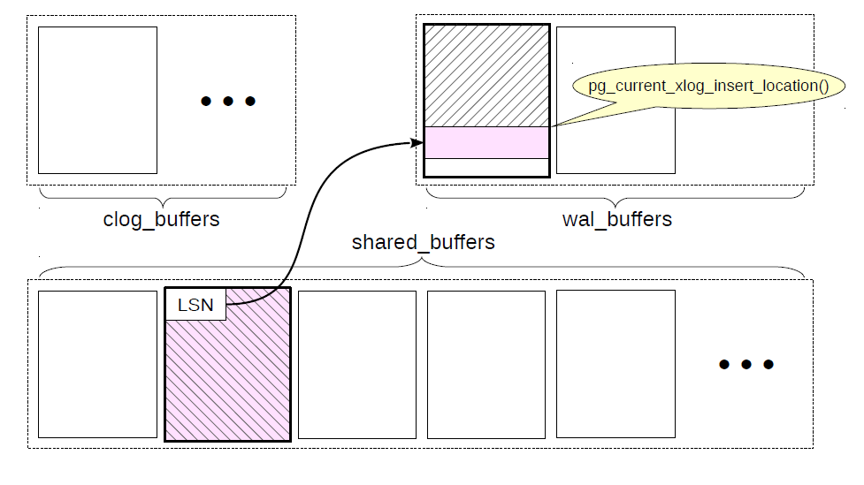
Журнал упреждающей записи. Модификация

Slide 22
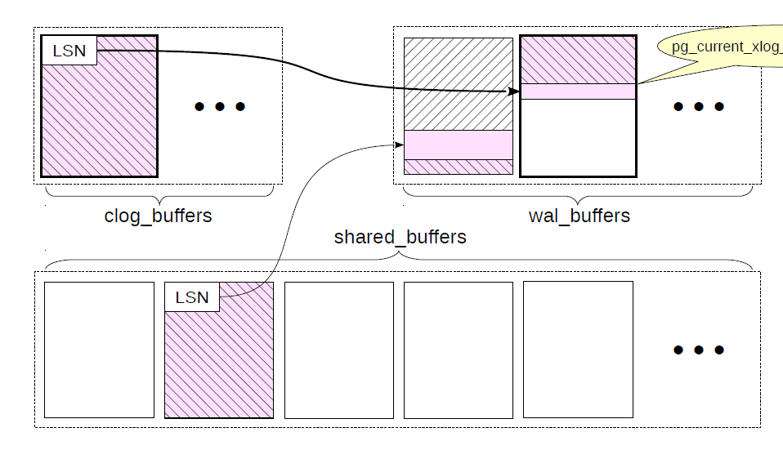
Журнал упреждающей записи. Подтверждение

Slide 23
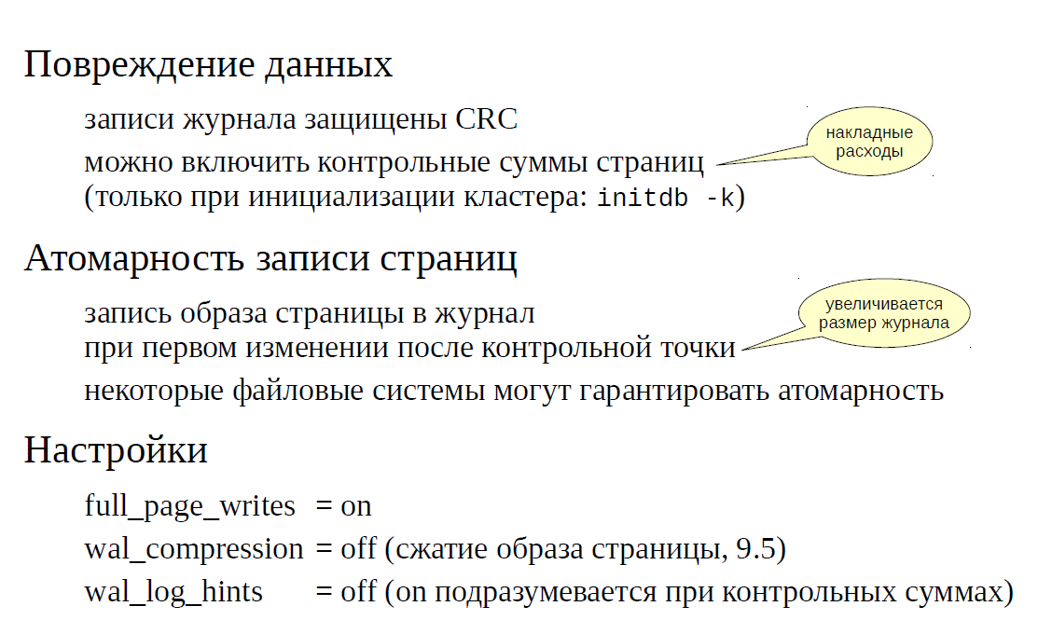
Журнал упреждающей записи. Устройство
https://postgrespro.ru/docs/postgrespro/11/runtime-config-wal

Slide 24
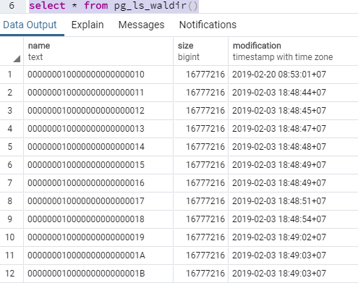
Журнал упреждающей записи. Устройство
Набор файлов 16MB - сегментов журнала.
После выполнения контрольной точки сегменты, содержащие записи об изменениях, сделанных до этой контрольной точки перезаписываются или удаляются.
Полностью заполненный сегмент может архивироваться.

Slide 25
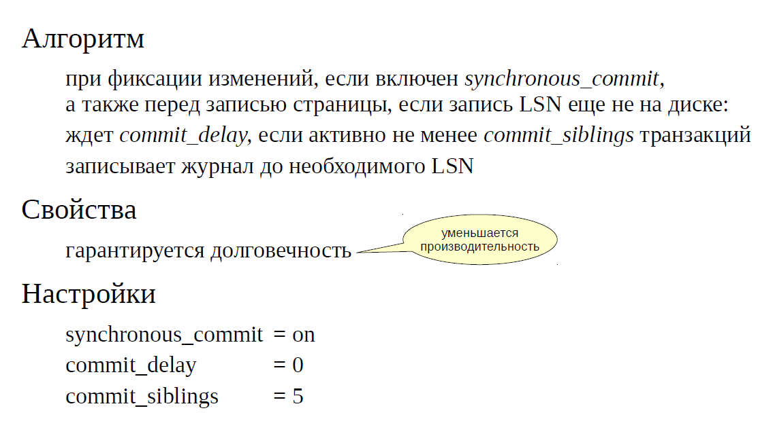
Журнал упреждающей записи. Синхронная запись
https://postgrespro.ru/docs/postgrespro/11/runtime-config-wal

Slide 26
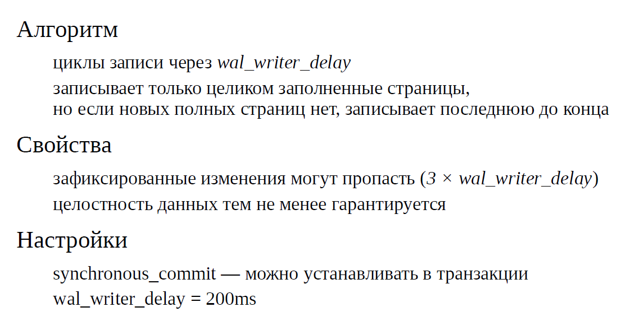
Журнал упреждающей записи. Асинхронная запись
https://postgrespro.ru/docs/postgrespro/11/runtime-config-wal

Slide 27
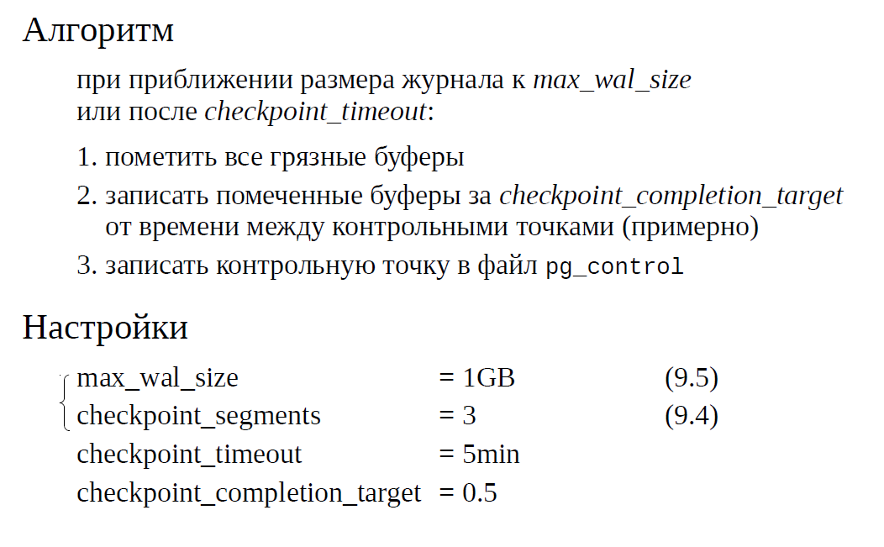
Контрольная точка

Slide 28
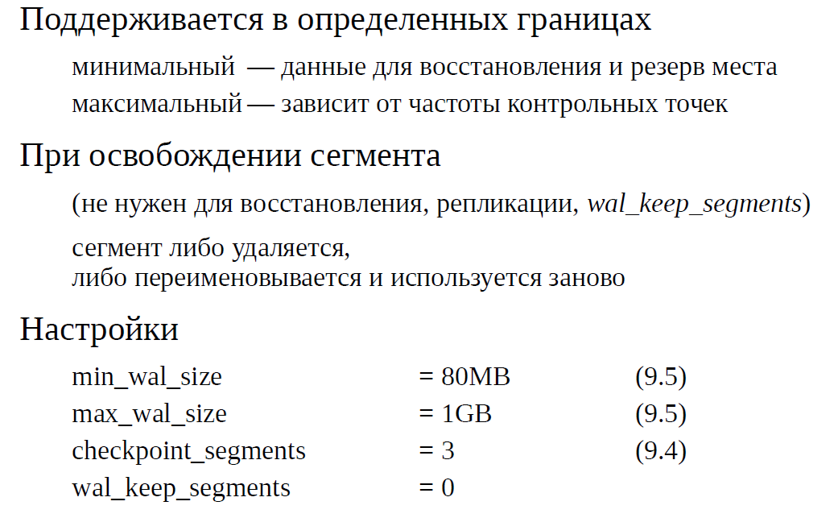
Контрольная точка и размер журнала

Slide 29
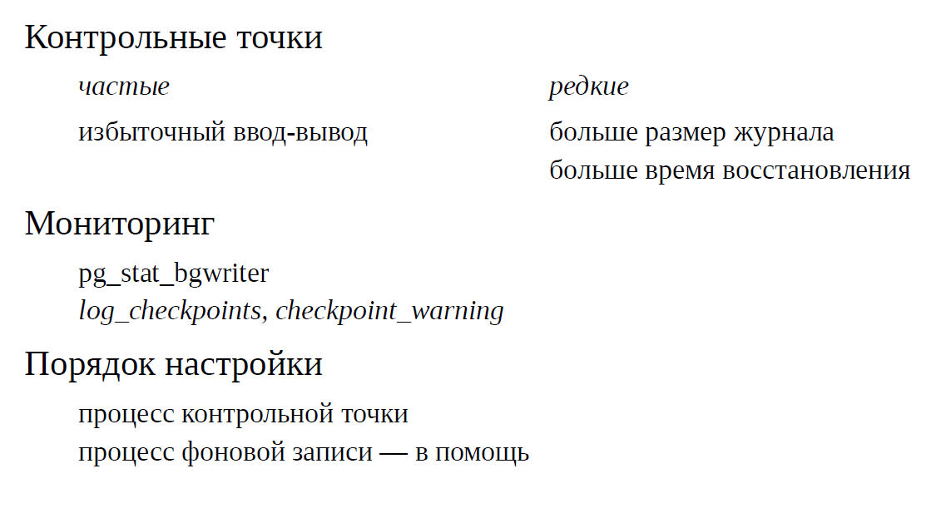
Контрольная точка и размер журнала

Slide 30
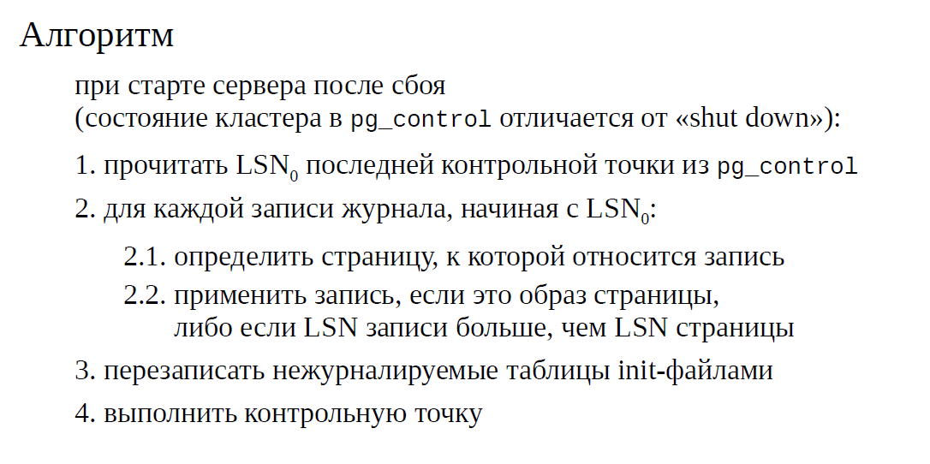
Контрольная точка и восстановление
Notes:
на диск с ≪хвоста≫. Необходимость в чтении старых страниц с диска возникает только при восстановлении после сбоя.

